Slide 1
МБДОУ «Детский сад №36 «Яблонька»
ПРОЕКТ:
ФОРМИРОВАНИЕ БЕРЕЖНОГО
ОТНОШЕНИЯ К ПРИРОДЕ
У СТАРШИХ ДОШКОЛЬНИКОВ
В СОВМЕСТНОЙ
ДЕЯТЕЛЬНОСТИ
СО ВЗРОСЛЫМИ
Составила: Комарова Марина Юрьевна, воспитатель
Утвержден на педагогическом совете
2019 г. Сургут

Slide 2
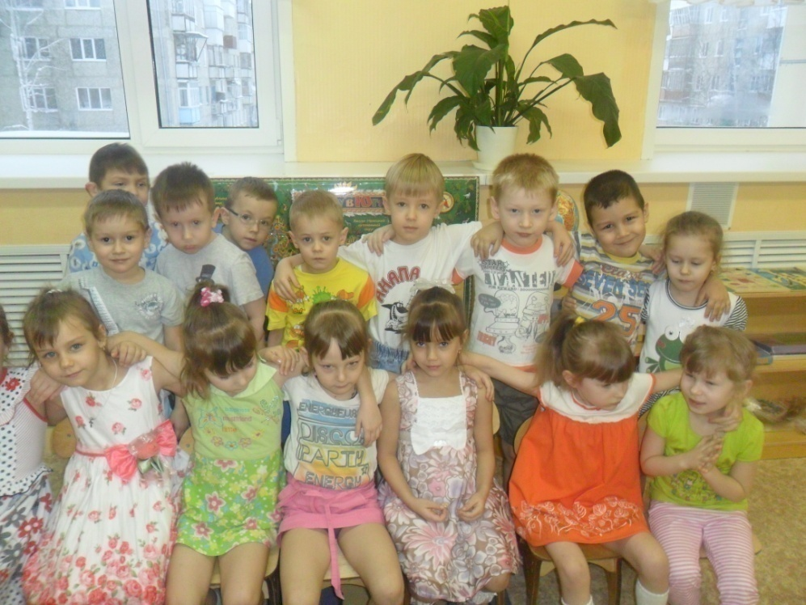
Побудить же в детях
живое чувство природы –
значит возбудить одно
из самых благодетельных,
воспитывающих душу
влияний
К.Д.Ушинский

Slide 3
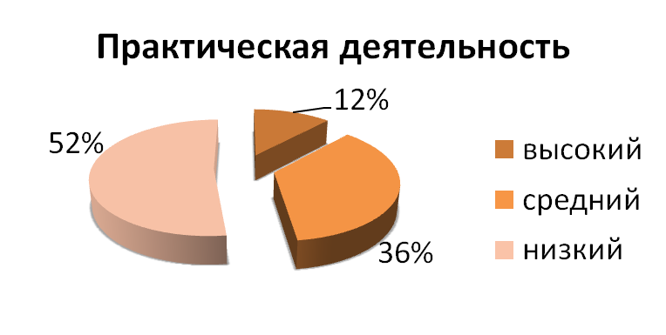

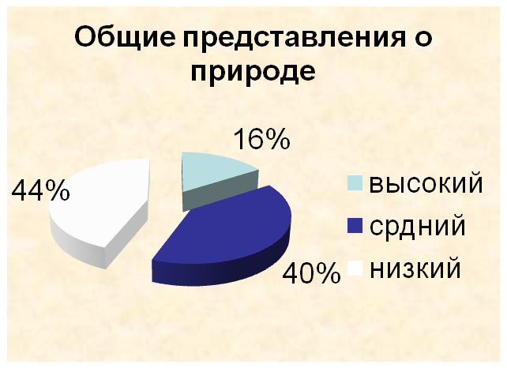
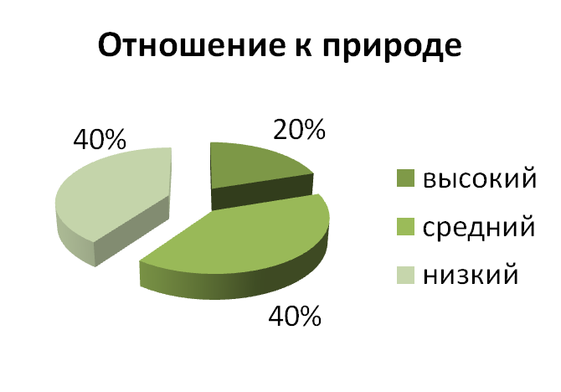
Результаты обследования на начало учебного года

Slide 4
ПРОБЛЕМА
-Недостаточно представлений у детей о природе нашего края
-Недостаточно развиты познавательно-исследовательская и продуктивная (конструктивная) деятельности

Slide 5
ЦЕЛЬ ПРОЕКТА
Развитие у детей познавательных интересов, интеллектуального развития при формировании бережного отношения к природе у старших дошкольников в совместной деятельности со взрослыми в соответствии Федерального государственного образовательного стандарта (ФГОС)

Slide 6
ЗАДАЧИ ПРОЕКТА
Формировать целостную картину мира, расширять кругозор детей
Развивать познавательную активность детей в процессе формирования представлений о природе нашего края, познавательно-исследовательскую и продуктивную ( конструктивную ) деятельность
Воспитывать бережное и заботливое отношение ко всему живому, любовь к природе

Slide 7
Этапы работы
Первый этап (сентябрь-октябрь) – организационно-подготовительный
Определение темы, постановка цели и задач, определена проблема проекта, предварительная работа с детьми и родителями, анкетирование родителей, создание условий для продуктивной деятельности, составление календарно-тематического планирования
Второй этап (ноябрь-апрель) –основной (исследовательский)
Реализация основных видов деятельности по направлениям проекта, процесс поисковой деятельности, сбор и накопление материала
Третий этап (май) – заключительный, презентационный
Обобщение результатов проекта в самой различной форме, анализ, закрепление полученных знаний, формулировка выводов. Презентация проекта, открытое мероприятие

Slide 8
ОСНОВНЫЕ БЛОКИ:
Непосредственно-образовательная деятельность
Совместная деятельность со взрослыми
Самостоятельная деятельность детей

Slide 9
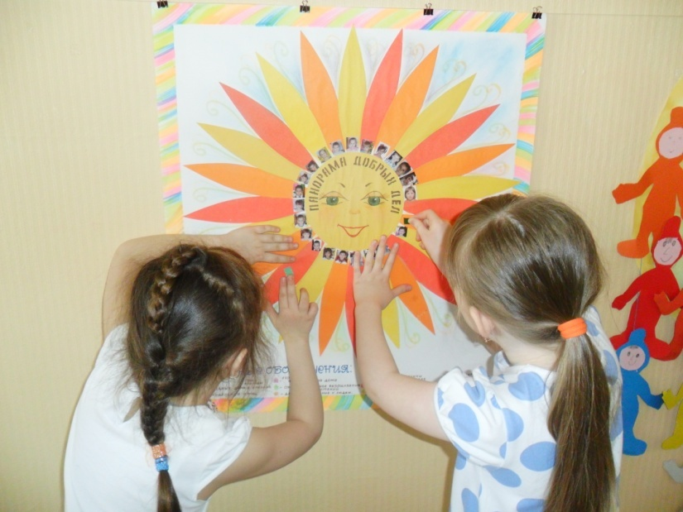
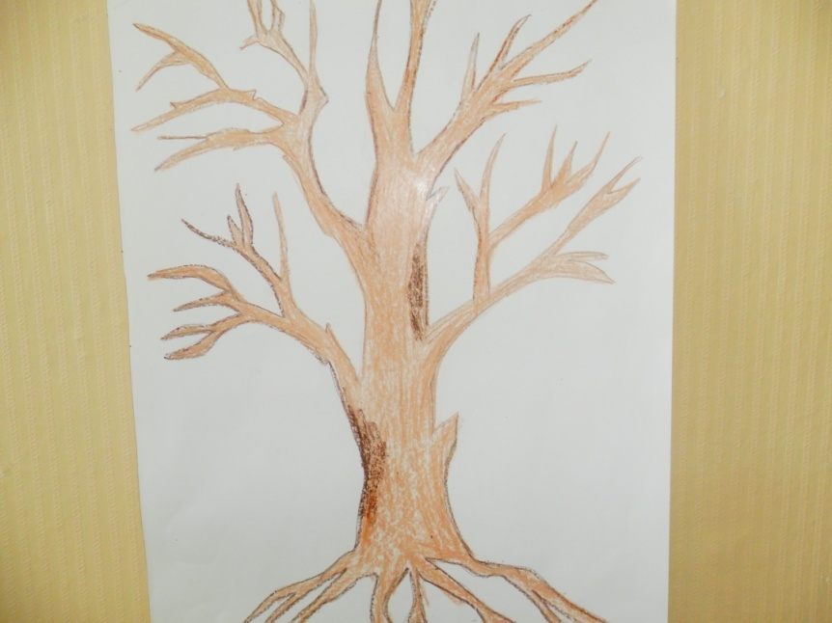
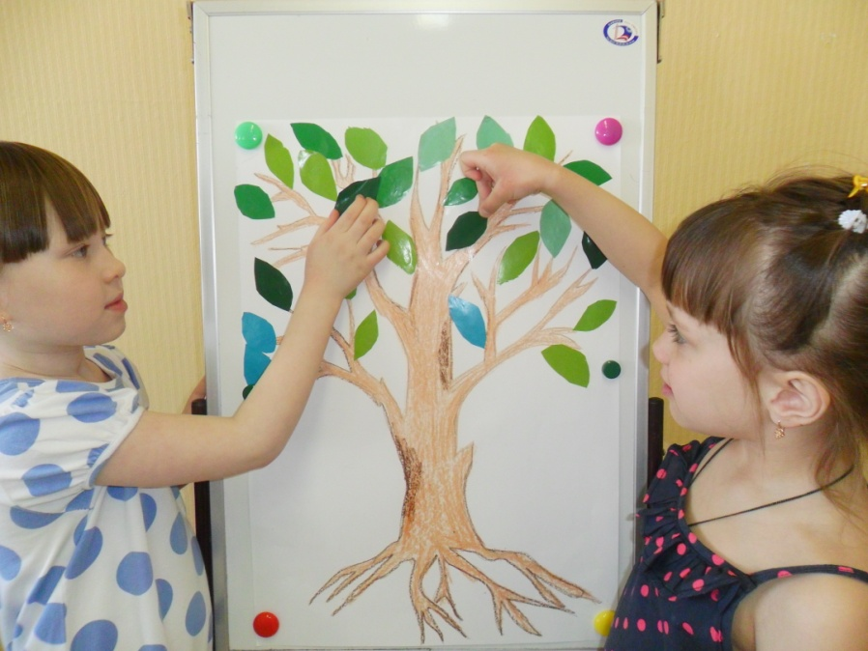
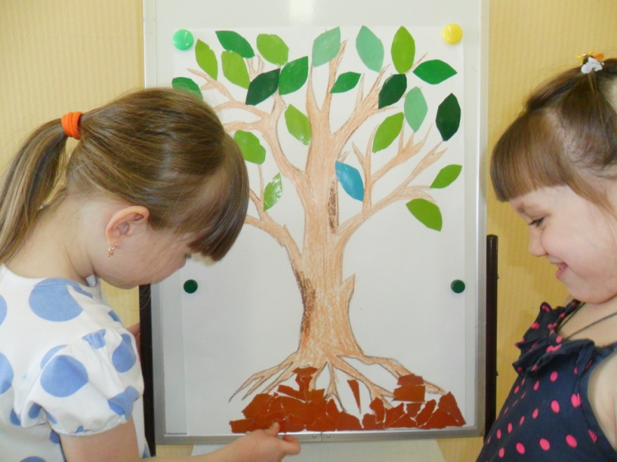
ПАНОРАМА ДОБРЫХ ДЕЛ

Slide 10
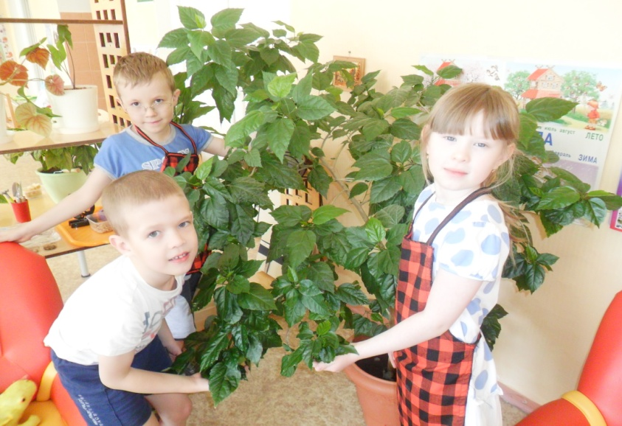
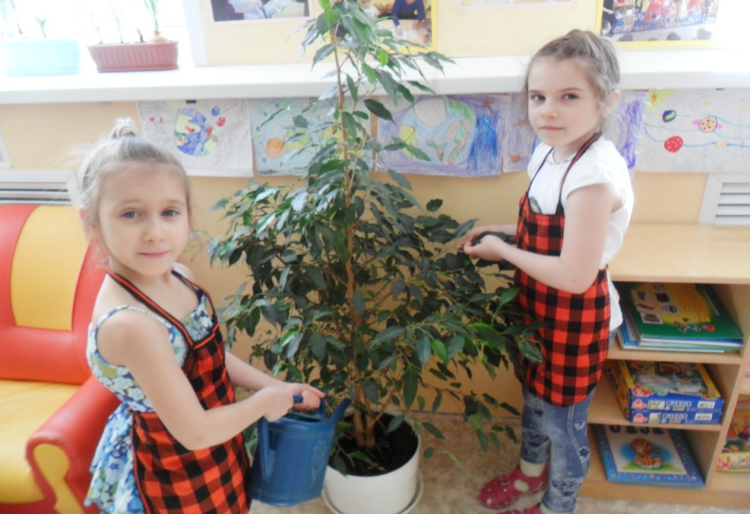
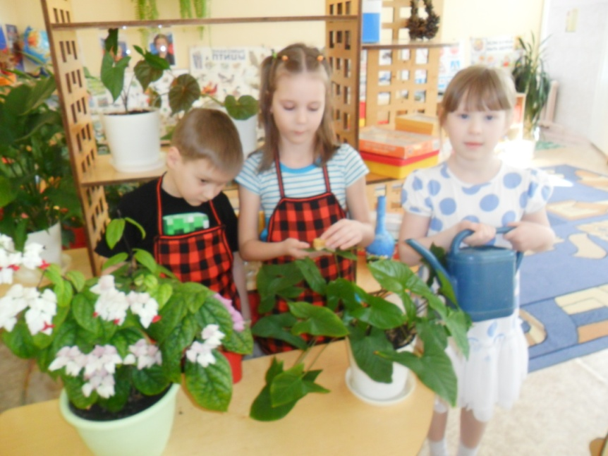
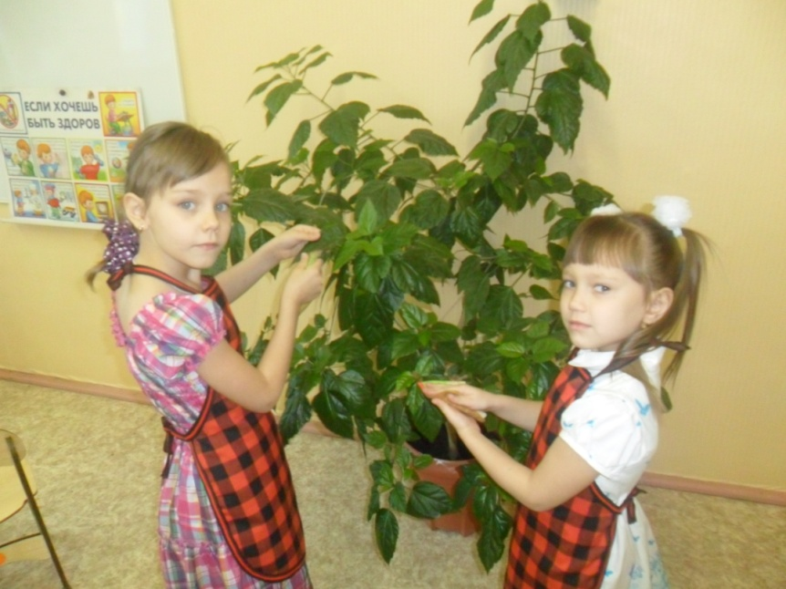
Наблюдения за растениями

Slide 11
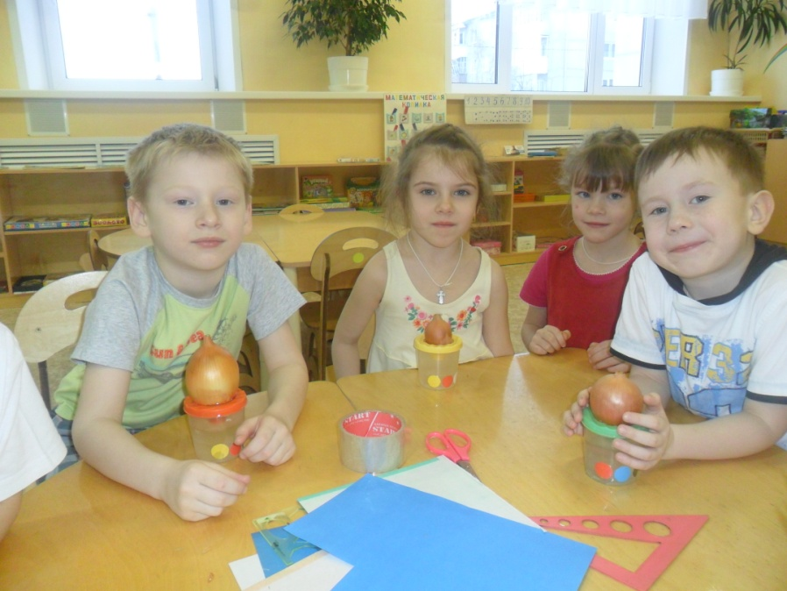
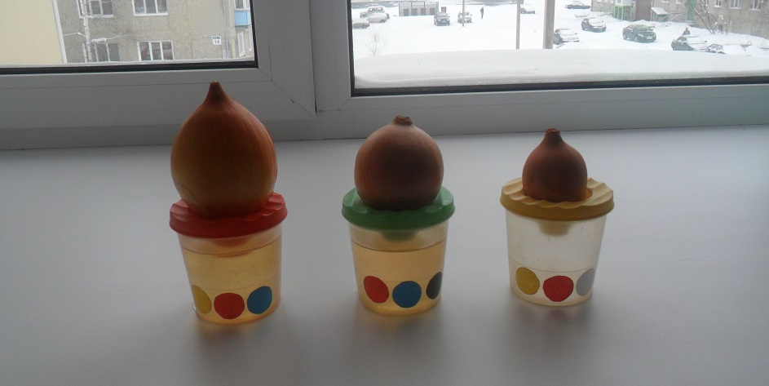
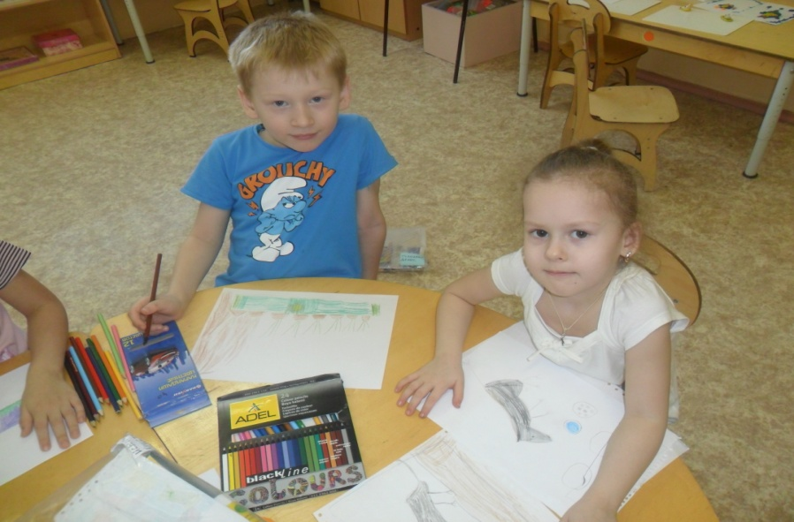
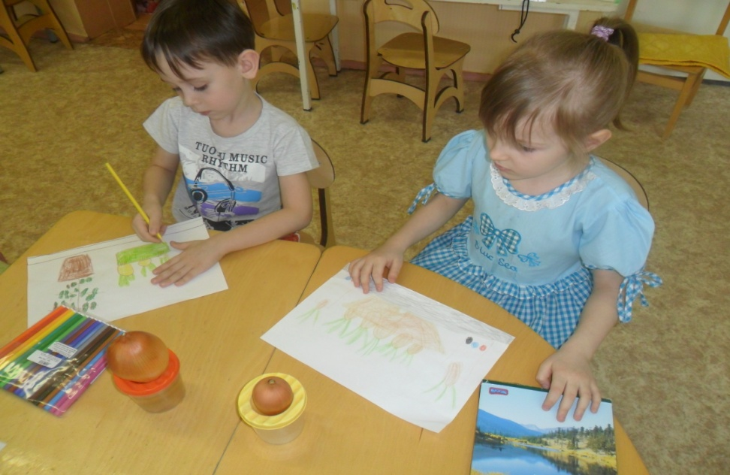
Опыты с луком

Slide 12
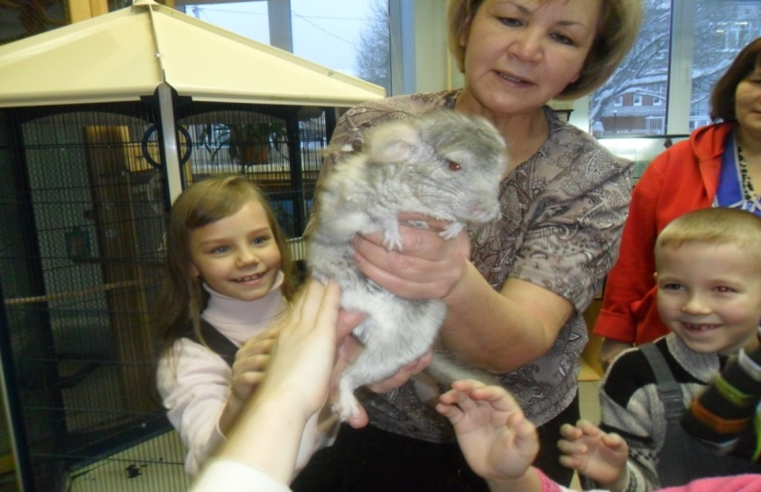
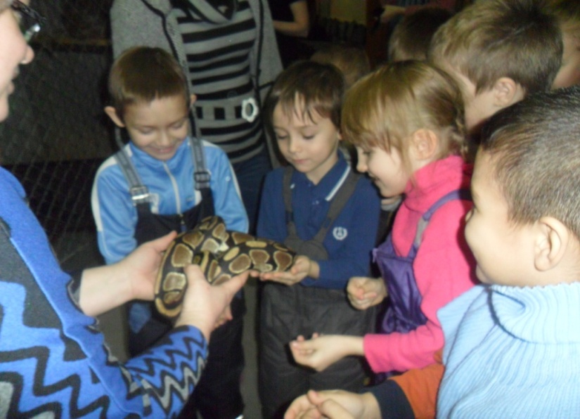
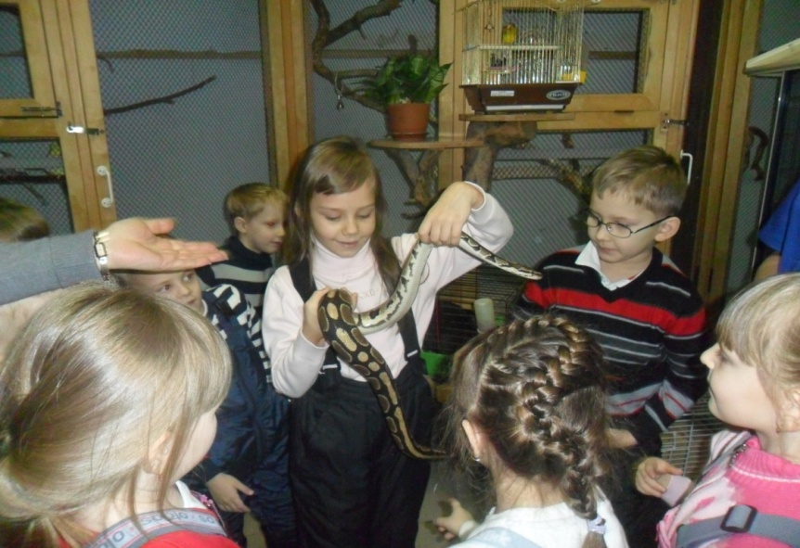
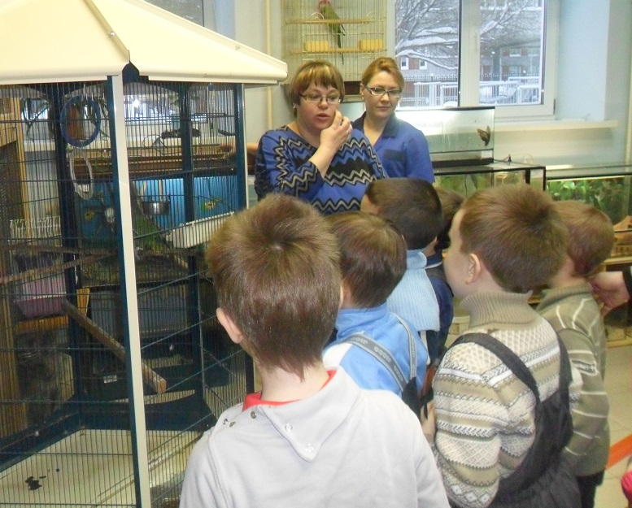
Наблюдения за животными

Slide 13
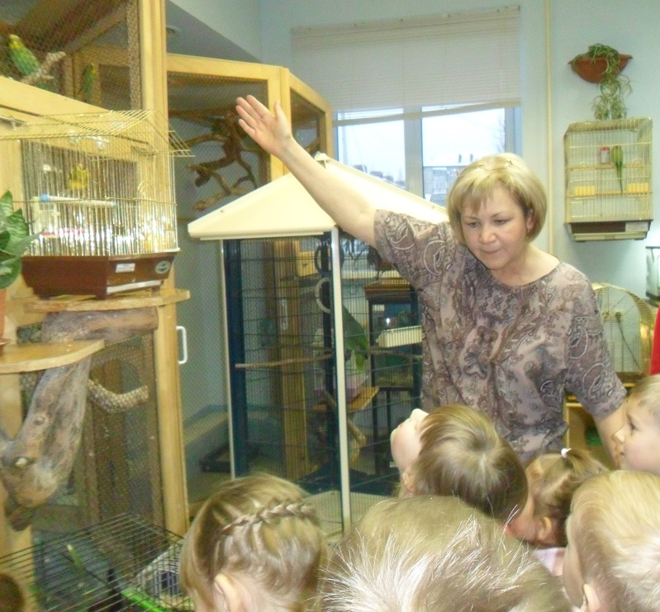
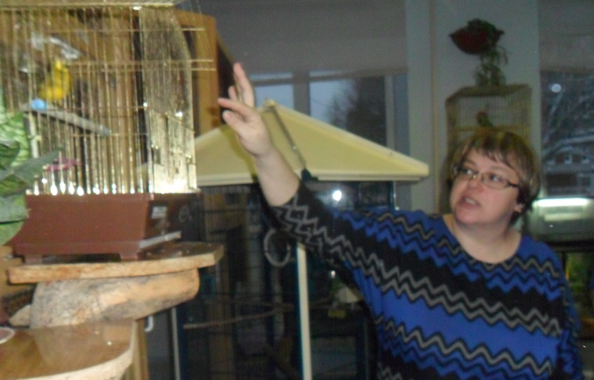
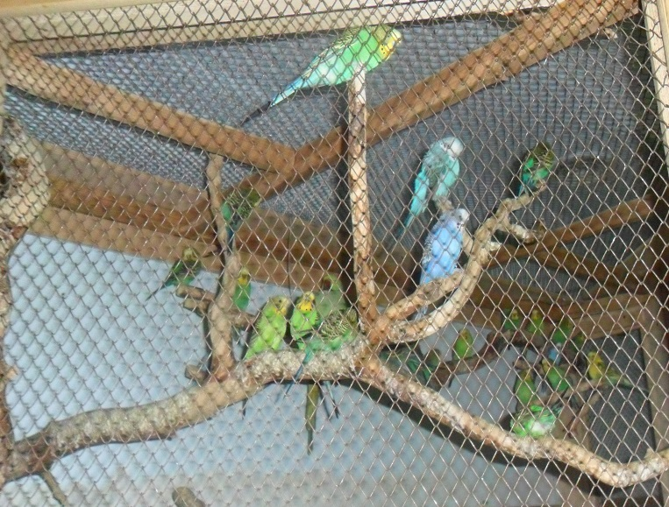
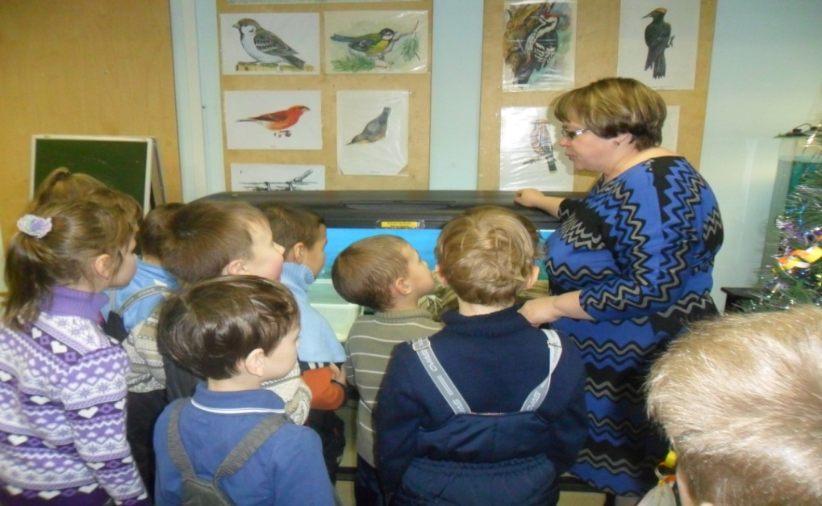
Наблюдения за птицами

Slide 14
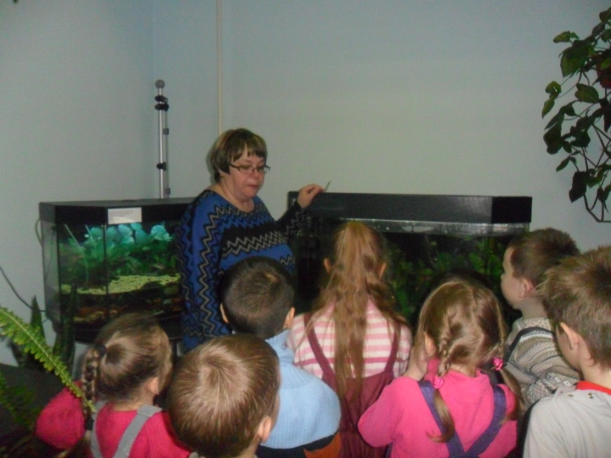
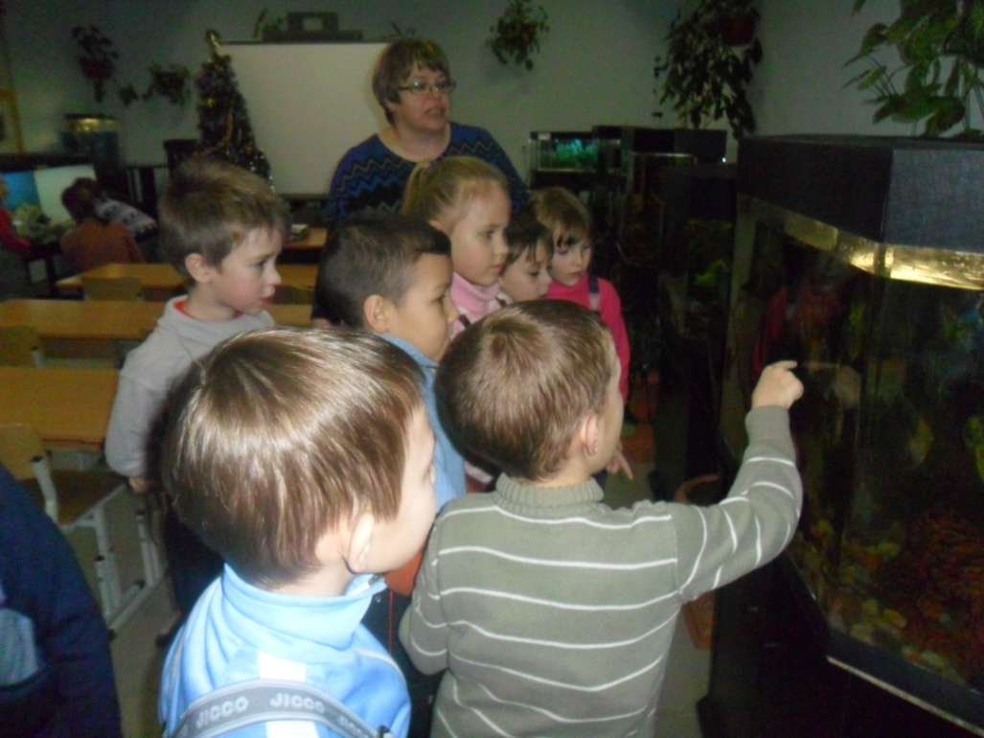
Наблюдения за рыбами

Slide 15
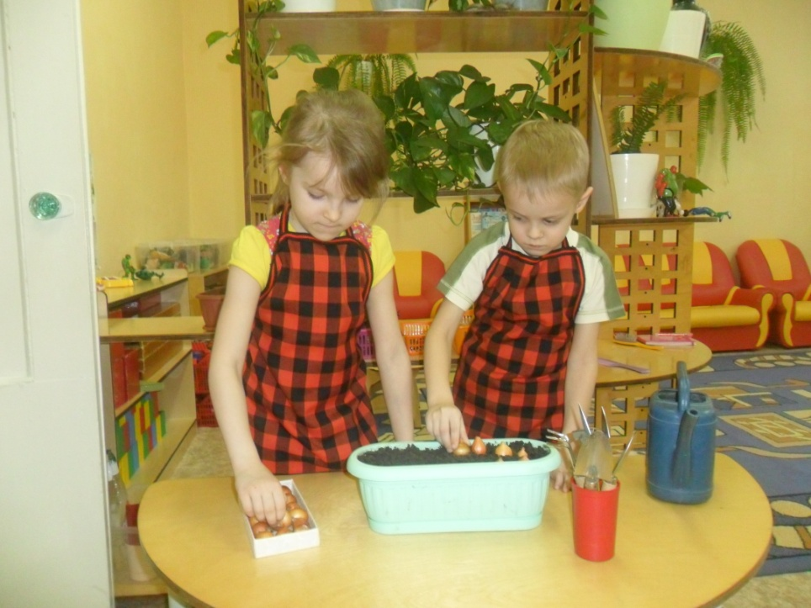
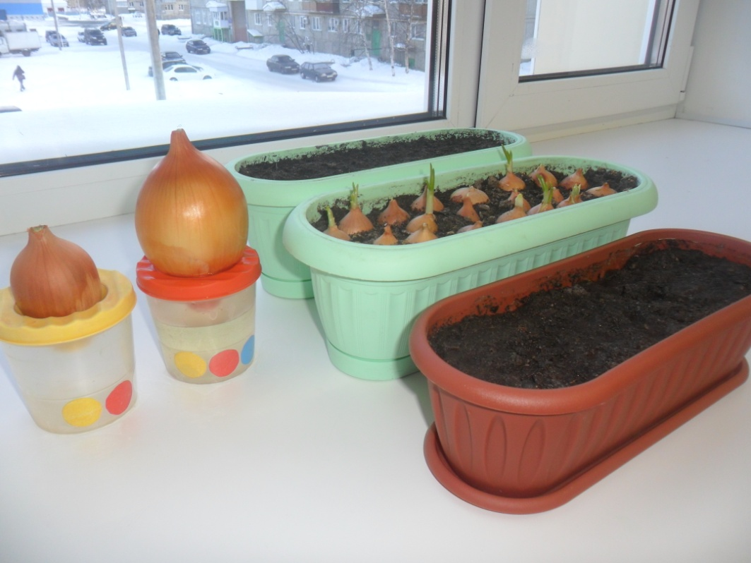
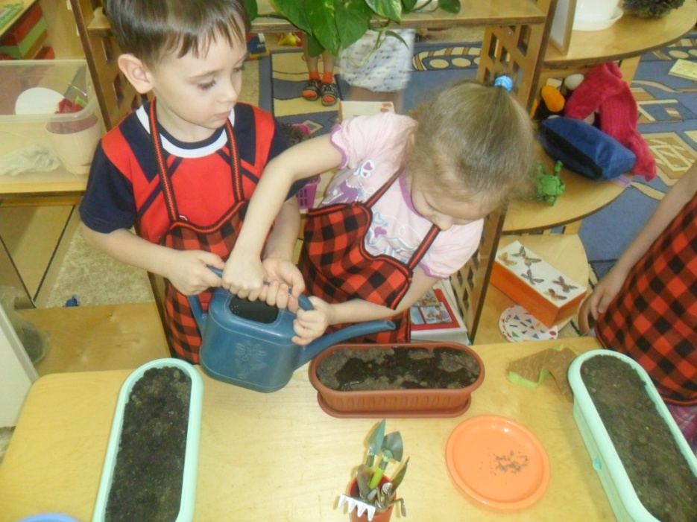
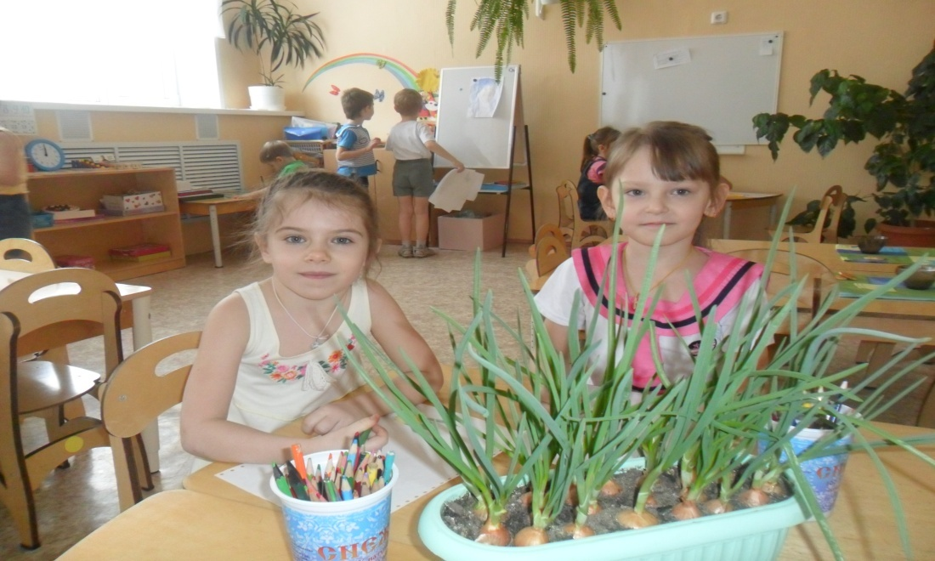
Огород на окне

Slide 16
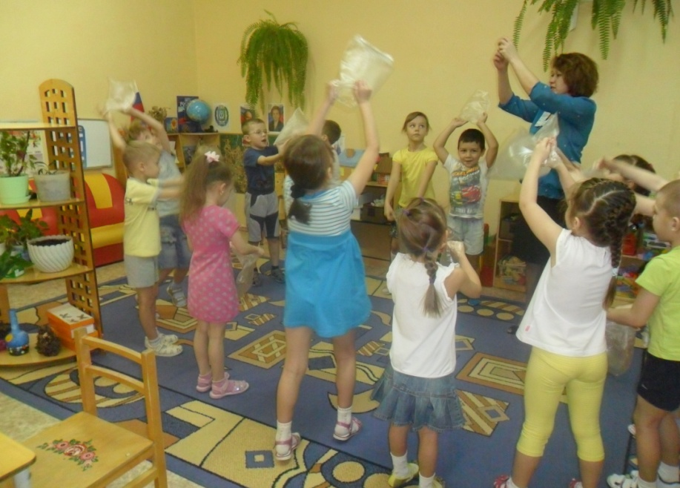
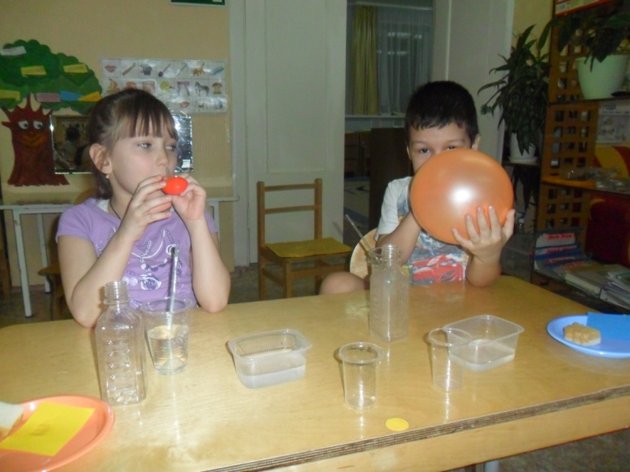
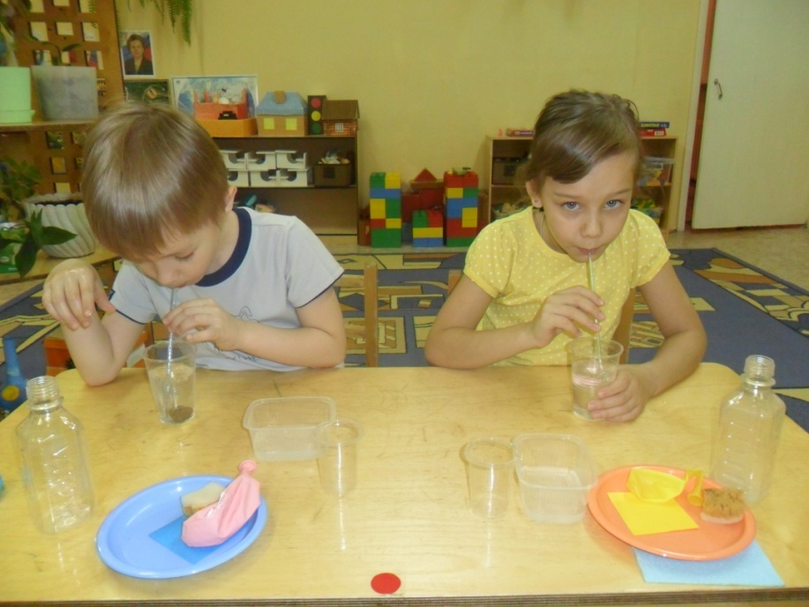
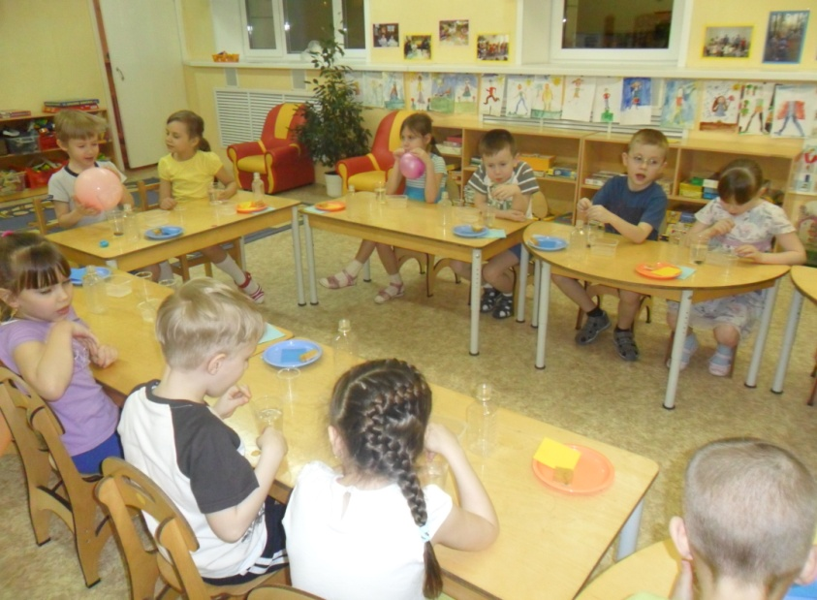
Игры –экспериментирования

Slide 17
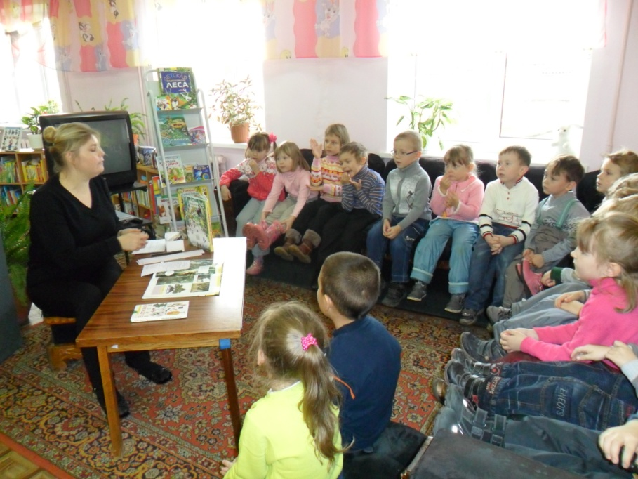
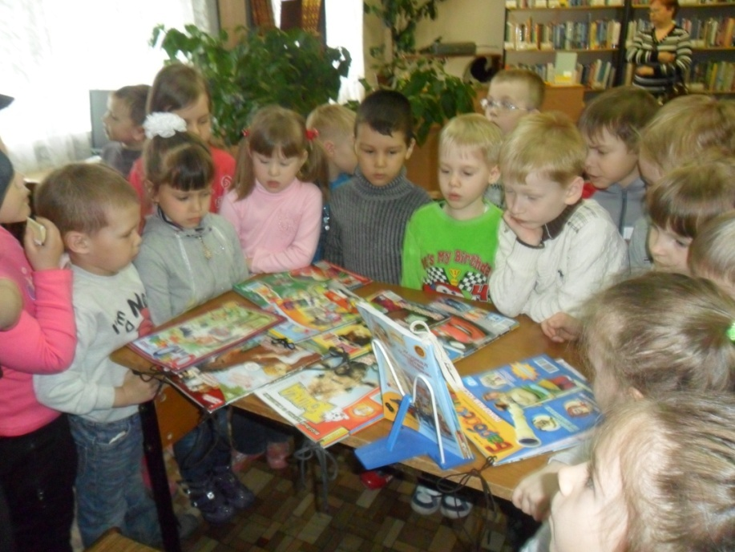
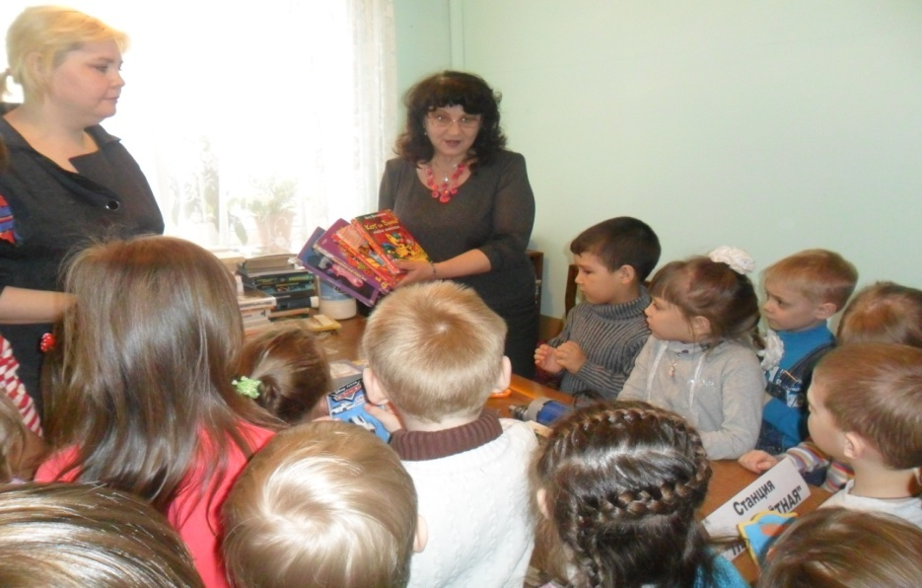
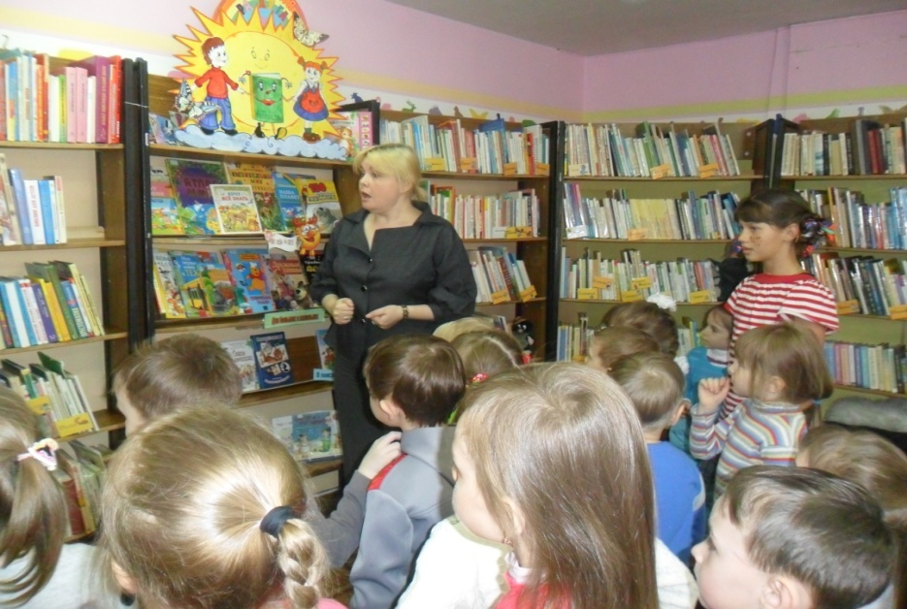
Экскурсии в библиотеку

Slide 18
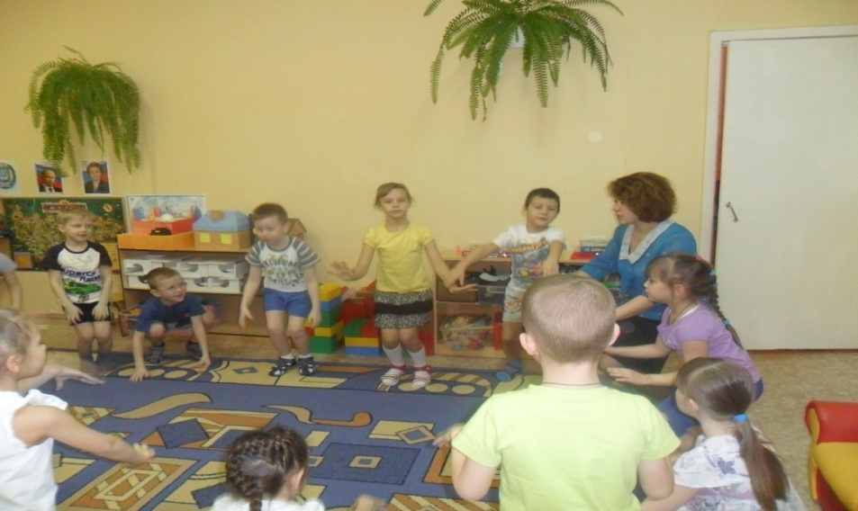
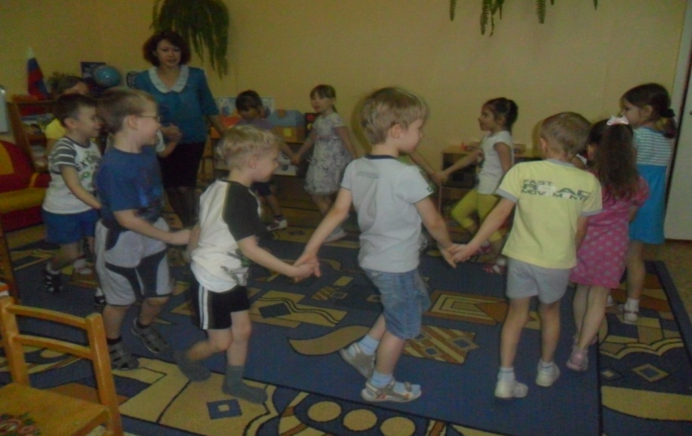
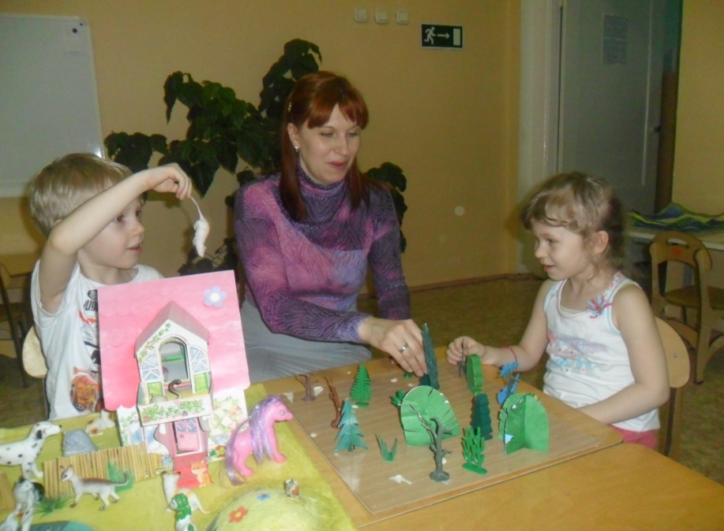
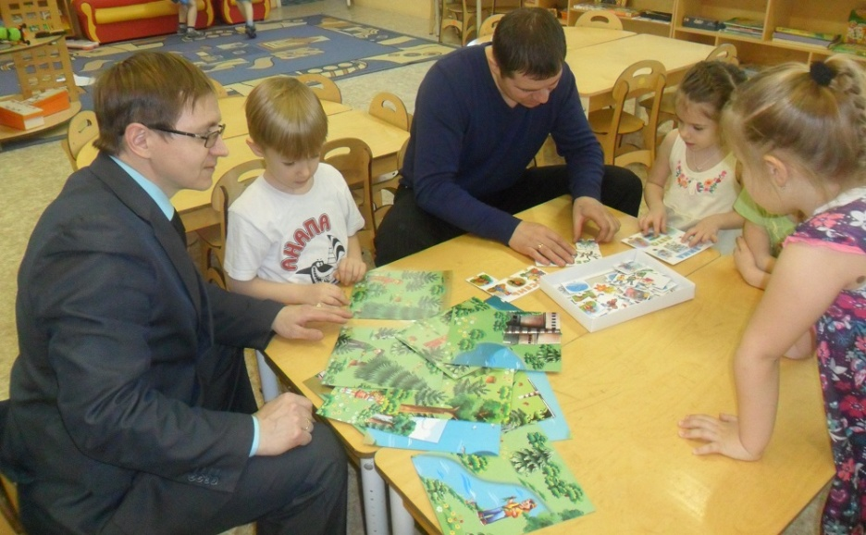
Игротека «Стань другом природы»

Slide 19
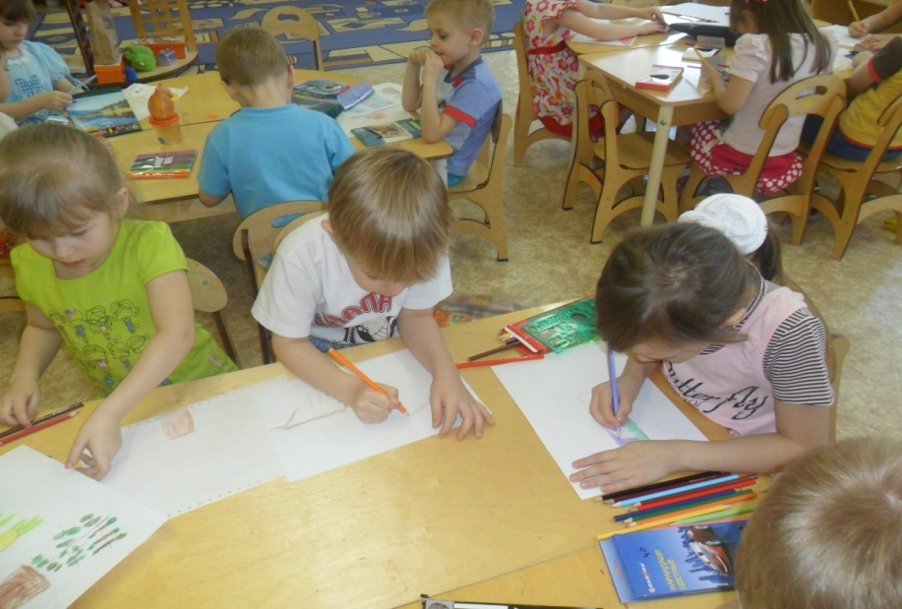
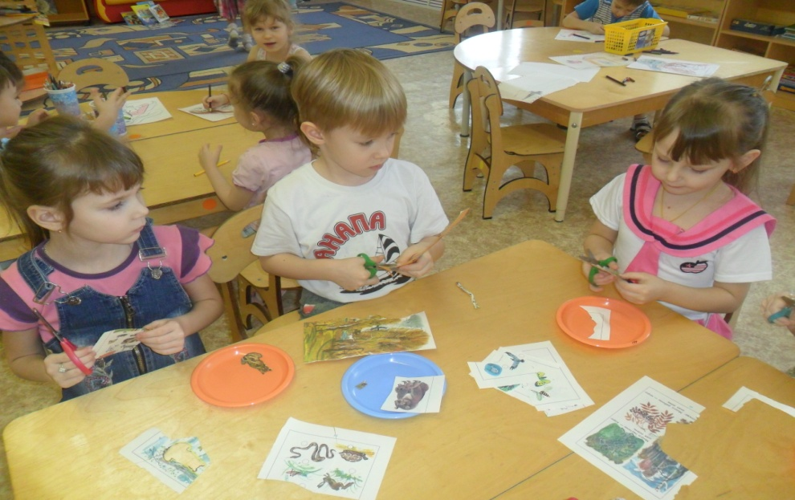
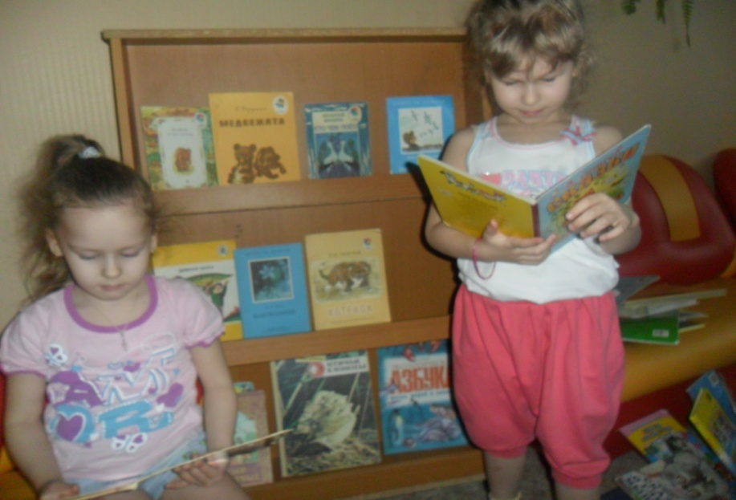
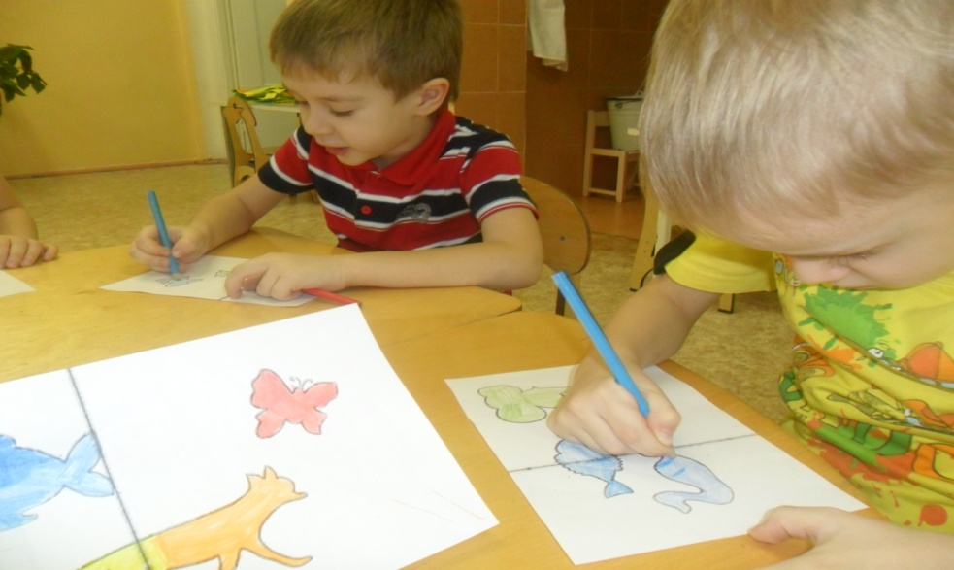
Самостоятельная деятельность детей

Slide 20
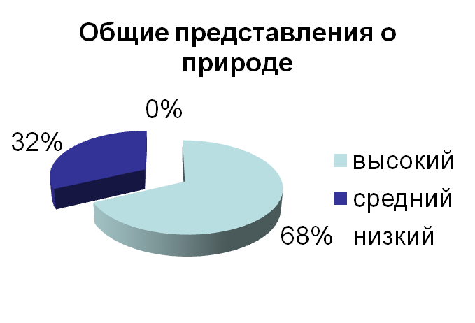
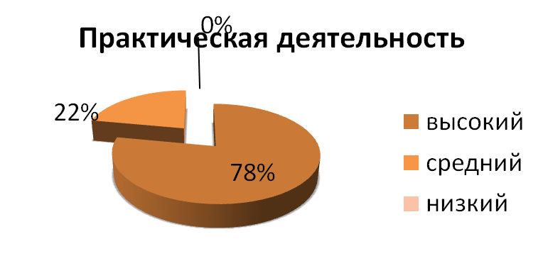
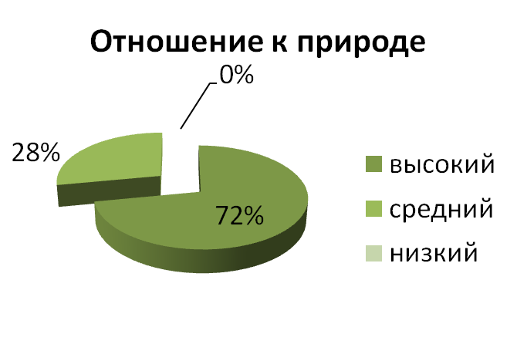
Результаты обследования на конец учебного года

Slide 21
ОЖИДАЕМЫЙ РЕЗУЛЬТАТ
Обогащение представлений дошкольников о природе нашего края
Освоение детьми основополагающих форм упорядочения опыта: причинно-следственных, родо-видовых (классификационных), пространственных и временных отношений
Развитие восприятия, мышления, речи (словесного анализа-рассуждения) в процессе активных действий по поиску связей вещей и явлений
Повышение уровня экологической культуры у родителей воспитанников

Slide 22
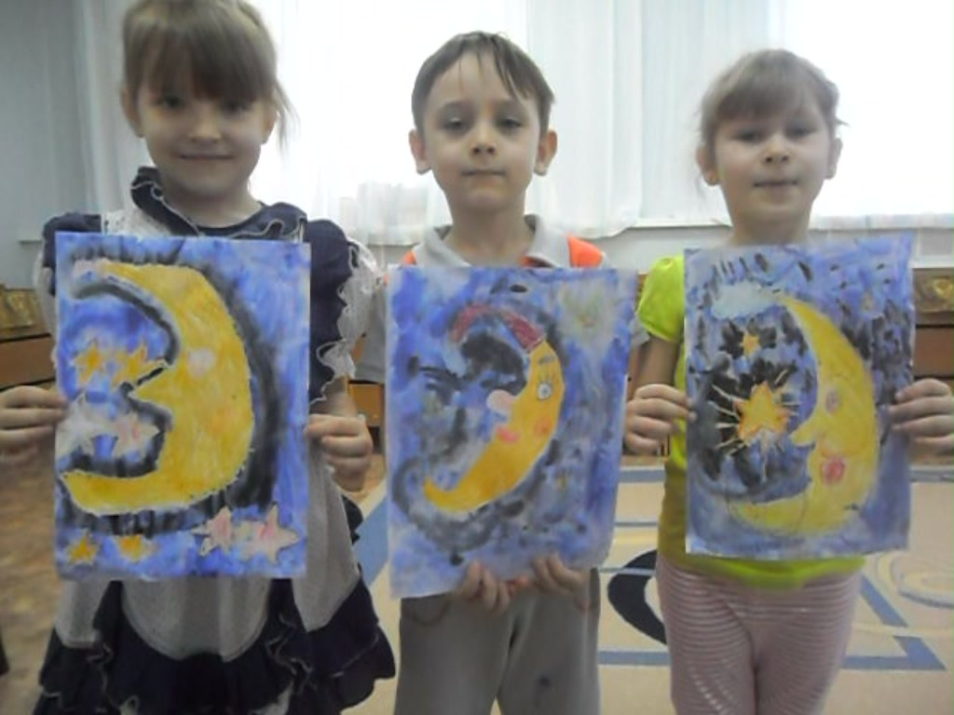
Продукт проекта
Дневник наблюдений
-за природой
-за домашними питомцами
-за «огородом на окне»
-за прорастанием лука
2. Панно
-животные нашего края
-растения и цветы
-птицы
3. Альбомы, книжки-самоделки
-природа нашего края
-мое любимое животное
-домашний питомец
- кто живет в аквариуме
4. Игры-макеты
-скотный двор
-птичий дом
-лес и его обитатели
-домик в деревне
5. Дидактические игры
-правила в природе
-знаки в природе
-четвертый лишний
6. Посвящение в «Экологи»

Slide 23
ПРОЕКТ
«ФОРМИРОВАНИЕ БЕРЕЖНОГО ОТНОШЕНИЯ К ПРИРОДЕ У СТАРШИХ ДОШКОЛЬНИКОВ В СОВМЕСТНОЙ ДЕЯТЕЛЬНОСТИ СО ВЗРОСЛЫМИ»

